Slide 1

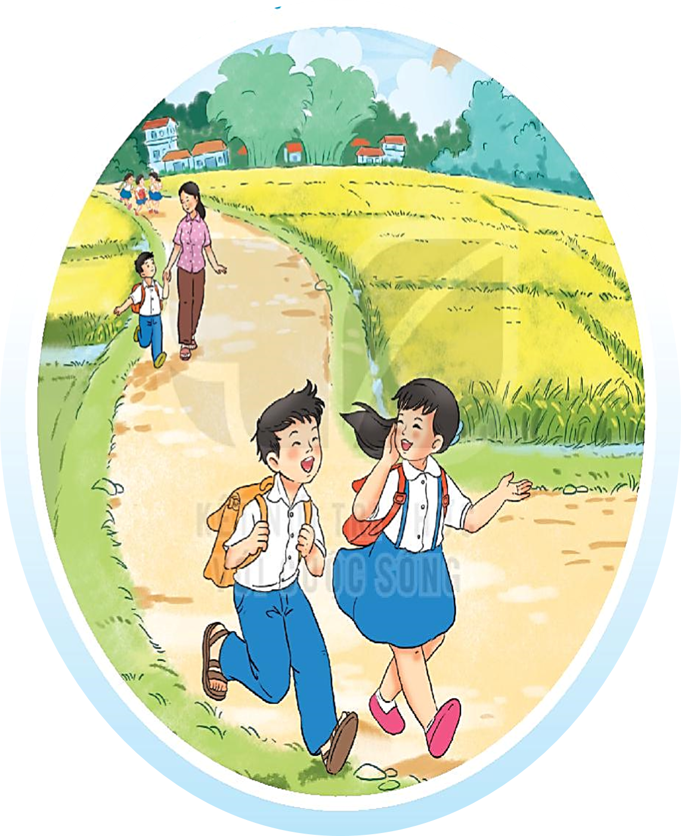
ĐI HỌC VUI SAO

Slide 2
Khởi động

Slide 3


Trò Chơi Kéo Co

Slide 4
Cách chơi
Các em học sinh sẽ trả lời câu hỏi để giúp đội mình kéo thắng đội bạn. Mỗi câu trả lời đúng trong thời gian quy định sẽ giúp đội mình thắng 1 hiệp.
Trường hợp cả hai đội không trả lời đúng sẽ coi như hòa. Hiệp đó không tính vào số hiệp thắng.
Kết thúc trò chơi đội nào có số hiệp thắng nhiều hơn (tương đương với trả lời đúng nhiều câu hỏi hơn) sẽ là đội chiến thắng.
Notes:
Bài giảng thiết kế bởi: Hương Thảo - tranthao121006@gmail.com

Slide 5


Câu hỏi
15
14
13
12
11
10
9
8
7
6
5
4
3
2
1
0
Tất cả các môn học,
Xếp hàng theo từng ô,
Giúp cho bạn biết được,
Sách vở cho mỗi giờ - Là gì?
Đáp án: Thời khóa biểu

Slide 6
Câu hỏi
15
14
13
12
11
10
9
8
7
6
5
4
3
2
1
0
Điền tiếp vào chỗ trống trong bài “Cô giáo em”
Ấm trang vở.....
Đáp án: Thơm tho

Slide 7
Câu hỏi
15
14
13
12
11
10
9
8
7
6
5
4
3
2
1
0
Điền tiếp vào chỗ trống trong bài “Cô giáo em”
...ghé vào cửa lớp
Xem chúng em học bài
Đáp án: Nắng

Slide 8
THỜI KHÓA BIỂU
BÀI 10
BÀI 10
Làm thế nào để con biết được các môn học trong ngày, trong tuần?.

Slide 9


THỜI KHÓA BIỂU
BÀI 10
BÀI 10
TIẾT 1 – 2
ĐỌC

Slide 10

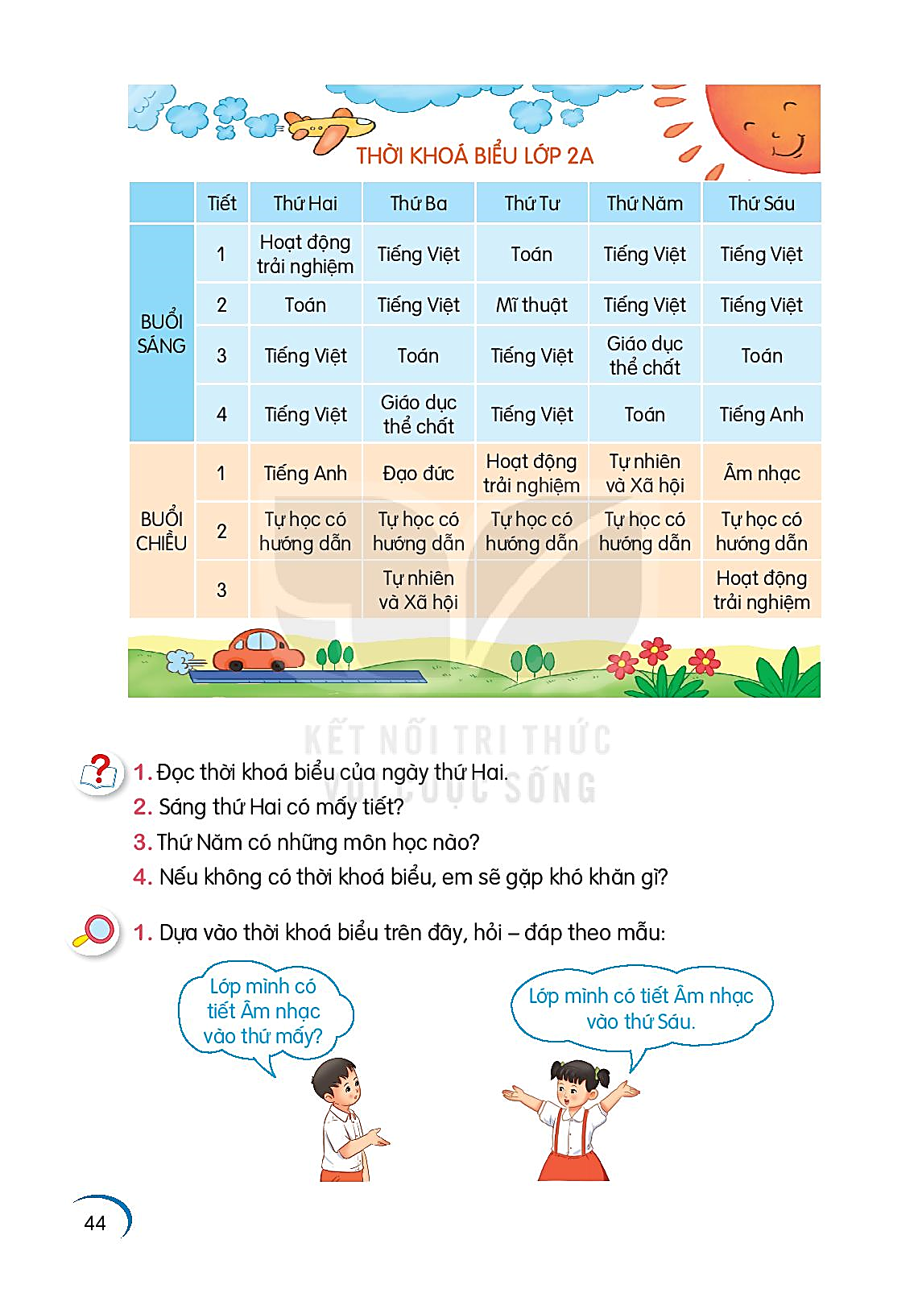
THỜI KHÓA BIỂU
ĐỌC
Thời khóa biểu cho biết thời gian học các môn của từng ngày trong tuần. Thời khóa biểu gồm nhiều cột dọc và nhiều hàng ngang. Các bạn học sinh thường đọc thời khóa biểu theo trình tự thứ - buổi – tiết – môn.

Slide 11
ĐỌC
Ngắt nghỉ câu
Các bạn học sinh thường đọc thời khóa biểu theo trình tự thứ - buổi – tiết – môn.

Slide 12
THỜI KHÓA BIỂU
ĐỌC
Thời khóa biểu cho biết thời gian học các môn của từng ngày trong tuần. Thời khóa biểu gồm nhiều cột dọc và nhiều hàng ngang. Các bạn học sinh thường đọc thời khóa biểu theo trình tự thứ - buổi – tiết – môn.

Slide 13
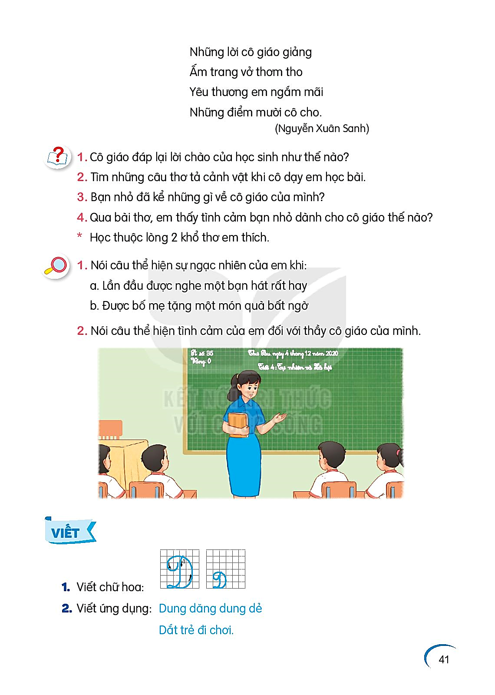
TRẢ LỜI CÂU HỎI
1. Đọc thời khóa biểu của ngày thứ Hai.
2. Sáng thứ Hai có mấy tiết?
--> Sáng thứ Hai có 4 tiết
3. Thứ Năm có những môn học nào?
→ Thứ Năm có môn Tiếng Viêt, Giáo dục thể chất, Toán, Tự nhiên – Xã hội, Tự học có hướng dẫn.
4. Nếu không có thời khóa biểu con sẽ gặp khó khăn gì?

Slide 14
Luyện tập
1. Dựa vào thời khóa biểu trên đây hỏi đáp theo mẫu:
Lớp mình có tiết Âm nhạc vào thứ mấy ?
Lớp mình có tiết Âm nhạc vào thứ Sáu.

Slide 15

2. Nói một câu giới thiệu môn học hoặc hoạt động ở trường mà em thích
M. Tiếng Việt là môn học tôi thích nhất.

